Slide 1
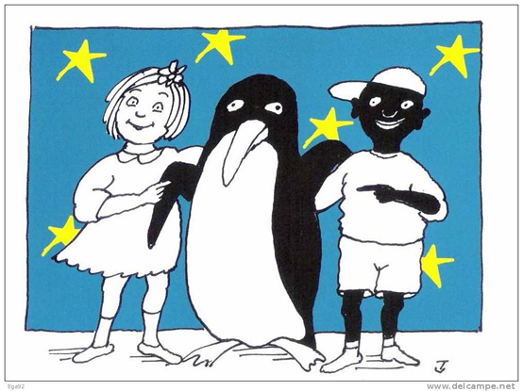
Diskriminacija po osnovu dobi i vjere – praksa ESLJP
Sevima Sali-Terzić
Mart 2018.

Slide 2
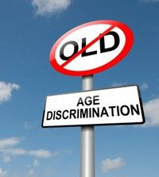
Diskriminacija po osnovu dobi
Različit tretman po osnovu starosti žrtve – „dob“ je uključena u pojam „drugi status“
Schwizgebel protiv Švicarske (br. 25762/07): odbijena dozvola za usvojenje djeteta zbog godina starosti koje su prelazile maksimum propisan zakonom za usvojitelja, ali i zbog razlike u godinama između usvojitelja i usvojenika
T. protiv UK (24724/94) i V. protiv UK (24888/94) : krivično osuđeni za otmicu i ubistvo dvogodišnjeg djeteta; u vrijeme suđenja su imali po 10 godina
D.G. protiv Irske (39474/98) i Bouamar protiv Belgije (9106/80)

Slide 3
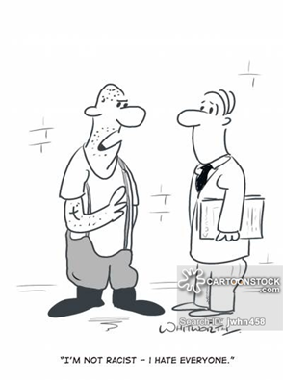
Diskriminacija po osnovu vjere/uvjerenja
Vjera/uvjerenje kao osnov diskriminacije, za razliku od „dobi“ je sadržano u pravu na slobodu vjere/uvjerenja iz člana 9 EK
Thlimmenos protiv Grčke – odbijanje registracije aplikanta kao certificiranog računovođe na osnovu njegove ranije osude zbog „prigovora savjesti“ - kršenje
Grželak protiv Poljske – Propust da se učeniku koji nije pohađao časove vjeronauke da pohađa časove etike i da mu se te ocjene uzmu u obzir – kršenje
Jehovini svjedoci u Austriji protiv Austrije – različit tretman u primjeni zakona koji reguliše zapošljavanje stranaca i oslobođenje od poreza kakvo uživaju i priznate vjerske zajednice – nema kršenja

Slide 4
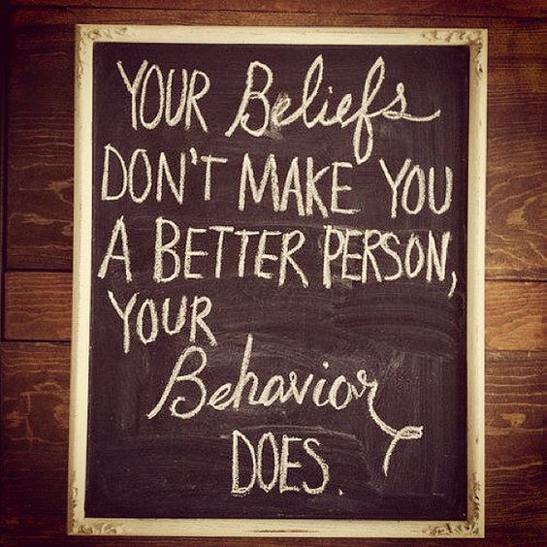
Diskriminacija po osnovu vjere/uvjerenja
Ako država omogući neka druga prava koja ulaze u širi opseg člana 9, to mora učiniti bez diskriminacije – Savez crkava „Riječ života“ i dr. v. Hrvatske
Pravo na ispoljavanje vjere podučavanjem, koje je garantovano čl. 9 st. 1 EK, prema stavu ES ne znači obavezu države da dozvoli vjersku poduku u javnim školama i vrtićima. Također, država nema obavezu priznati iste efekte braka zaključenog prema vjerskim pravilima kao one koje ima civilni brak
Ali, kada država prizna neka dodatna prava u okviru nekog od garantovanih prava, onda se član 14 primjenjuje i u odnosu na da dodatna prava.

